Slide 1
Utdanning + FOU = Sant
Mattias Øhra

Slide 2
Utdanning + FOU = Sant
Rapport fra arbeidsgruppe nedsatt av UHR juli 2010
Dilemma: Forsker karriere versus undervisningskarriere (ja takk begge deler?)
  Undervisning og forskning blir konkurrerende
  Ikke nødvendigvis slik at stort forskningsvolum = høy utdanningskvalitet
  HATTIE, JOHN, and MARSH, HERBERT W. 1996. "The Relationship Between Research and Teaching: A Meta-Analysis." Review of Educational Research 66:507–542.
  Investigating the myth of the relationship between teaching and research in higher education: A review of empirical research. An Verburgh Æ Jan Elen Æ Sari Lindblom-Yla¨nne. Stud Philos Educ (2007) 26:449–465. Springer

Slide 3
Skiller mellom tre kategorier av fag/utdanninger:
Disiplinfag:
      Hva vi utdanner til og hva som er relevant for arbeidslivet
      Forskningsintroduksjon er ressurskrevende (forskningstiden oppleves allerede som truet)
      Synligjøre relevans for studenter
Profesjonsfag
      Kunnskap og kompetansebehov i spesifikke yrkesfelt
      Løse praktiske oppgaver
      Vitenskp. Kunnskapsgrunnlag
      Teori&praksis?
Kunstfag
      Utvikle sterkere miljøer for kunstnerisk utv.arb.
      Flere kunstneriske FOU prosjekter

Slide 4
Fire former for forskningsbasert undervisning
Lærersentrert undervisning der innholdet er forskningsbasert.
Lærersentrert undervisning som fokuserer på forskningsprosess og vitenskapelig tenkemåte.
Undervisning der studenten aktivt deltar i en diskusjon av et forskningsbasert innhold.
Undervisning der studenten inngår i “undersøkende” læreprosesser.

Slide 5
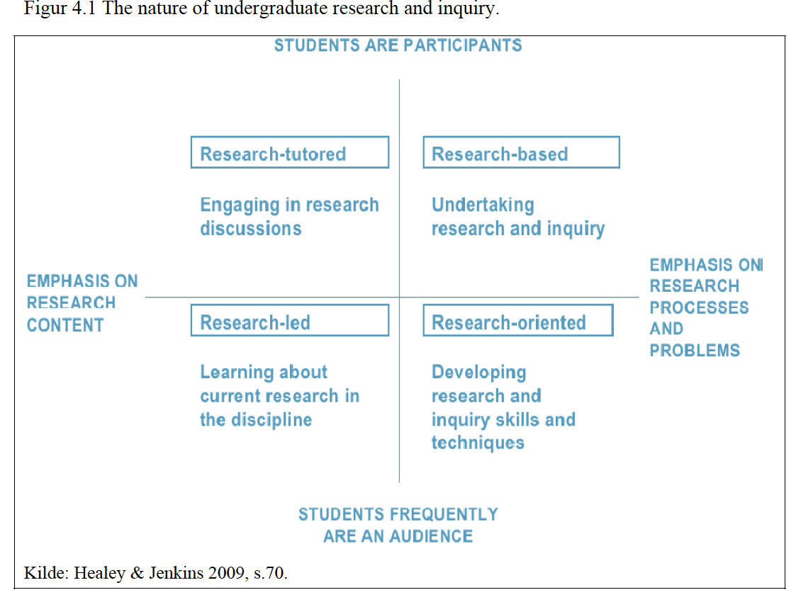
Modellen kan være et nyttig verktøy for å diskutere og avklare hvorvidt og på hvilken måte
utdanningen er FoU-basert. Healey og Jenkins (2009) anbefaler at alle studieopplegg bør
inneholde en god miks av elementer fra alle de fire kategorier, hvor det også anvendes en
blanding av ulike undervisningsmetode/læringsteknikker.

Slide 6
Sentralt:
Forskerne må mer inn i undervisningen (i alle utd.kategorier)
Fare for at et økende forskningsfokus vil kunne føre til en uheldig akademisering av profesjonsutdanninger (profesjonsbasert FOU)
Kunstnere / kunstfeltet må trekkes mer inn i kunstutdanningene

Slide 7
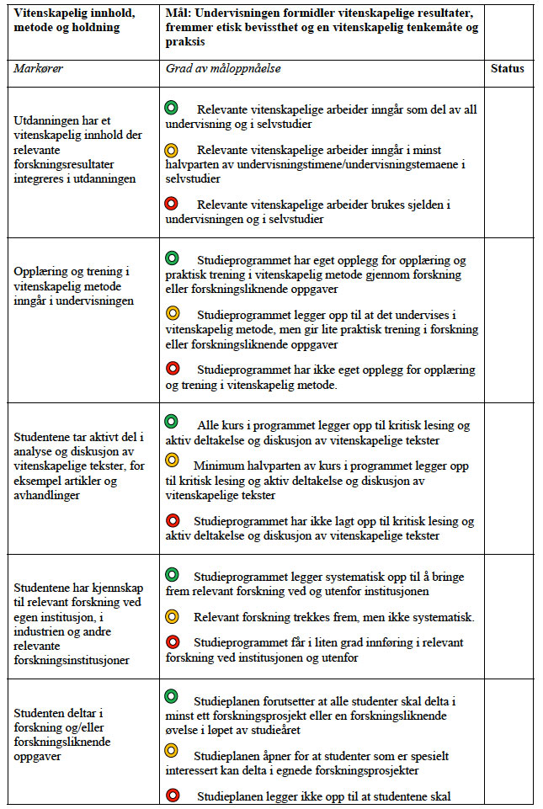
Matrise for disiplinfag s31

Slide 8
Tiltak s36
Nasjonale
Institusjonelle
Individuelle
Gode eksempler

Slide 9


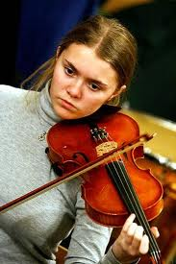
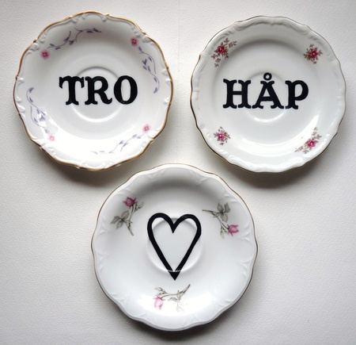
De studerende bruger for meget tid i auditorierne, og det forringer læringen. Derfor slår uddannelsesforskere til lyd for at slippe de studerende løs, så de kan prøve teorierne af i virkeligheden og forske fra første dag på studiet
(Richter, L., Information, 6. juni 2010).
Yrkesutøveren
forskeren
Så blir de stående, disse tre: Men størst blant dem er????
Kunstneren

